Slide 1
Centro Elaborazione Dati Daniela Garritano
GESTIONE ANAGRAFE DEGLI ISCRITTI

Slide 2
GARANTE PER LA PROTEZIONE DEI DATI PERSONALI - PROVVEDIMENTO 2 luglio 2015 Misure di sicurezza e modalita’ di scambio dei dati personali tra amministrazioni pubbliche. (Provvedimento n. 393). (15A05952) (GU n.179 del 4-8-2015)
5. Misure di sicurezza.(all.to n.2)
d. le regole di gestione delle credenziali di autenticazione prevedano, in ogni caso:
l'identificazione univoca di una persona fisica;
e. nel caso le credenziali siano costituite da una coppia username/password, siano adottate le seguenti politiche di gestione delle password:
la password, comunicata direttamente al singolo incaricato separatamente rispetto al codice per l'identificazione (user id), sia modificata dallo stesso al primo utilizzo e, successivamente, almeno ogni tre mesi e le ultime tre password non possano essere riutilizzate;
le password devono rispondere a requisiti di complessita' (almeno otto caratteri, uso di caratteri alfanumerici, lettere maiuscole e minuscole, caratteri estesi);
quando l'utente si allontana dal terminale, la sessione deve essere bloccata, anche attraverso eventuali meccanismi di time-out;
le credenziali devono essere bloccate a fronte di reiterati tentativi falliti di autenticazione;
Notes:
Verranno eliminate le utenze degli OO.PP. Di: Reggio Calabria, Cagliari, Bari, Rovigo, Catania, Ravenna, Viterbo, Alessandria, Caltanissetta, Benevento

Slide 3
GARANTE PER LA PROTEZIONE DEI DATI PERSONALI - PROVVEDIMENTO 2 luglio 2015 Misure di sicurezza e modalita' di scambio dei dati personali tra amministrazioni pubbliche. (Provvedimento n. 393). (15A05952) (GU n.179 del 4-8-2015)
Sulla base di questo provvedimento quindi le regole di gestione delle credenziali di autenticazione su application.fnomceo.it sono state adeguate.
sono stati aggiunti alla Voce - Utente - i campi entrambi obbligatori:
codice fiscale
email pec
Questi dati dovranno essere completati da ciascun Ordine entro il 31/12/2015
In fase di cambio della password vengono spedite 2 email pec (all'indirizzo pec associato all'utente) una contente la username e una contenente la nuova password;
le password inviate per email sono temporanee, quindi l'utente al primo accesso dovrà modificare la propria password;
quando un utente con la password temporanea effettua l'accesso, viene visualizzata la pagina di modifica password e il sistema non consentirà nessun'altra operazione se non la modifica della password;
le password impostate avranno una durata di 3 mesi;

Slide 4
GARANTE PER LA PROTEZIONE DEI DATI PERSONALI - PROVVEDIMENTO 2 luglio 2015 Misure di sicurezza e modalita' di scambio dei dati personali tra amministrazioni pubbliche. (Provvedimento n. 393). (15A05952) (GU n.179 del 4-8-2015)
il sistema imposta automaticamente a temporanee le password scadute in modo che al successivo accesso l'utente debba modificarla prima di continuare la navigazione;
le nuove password inserite DOVRANNO soddisfare tutte le seguenti caratteristiche
devono essere diverse dalle ultime 3 password utilizzate da quello stesso utente
deve avere una lunghezza di almeno 8 caratteri
deve contenere sia lettere che numeri
deve contenere sia lettere MAISCOLE che lettere minuscole
deve contenere almeno uno dei seguenti caratteri: @ # $ % . _ !
il sistema sarà disponibile dalle ore7.00 alle ore 20.00;
non si potranno effettuare accessi contemporanei con la stessa utenza da postazioni differenti;
dopo un'ora di inattività il sistema effettuerà automaticamente il logout dell'utente;
in fondo alla pagina sono visualizzati i dati degli ultimi 2 accessi effettuati dall'utente;

Slide 5
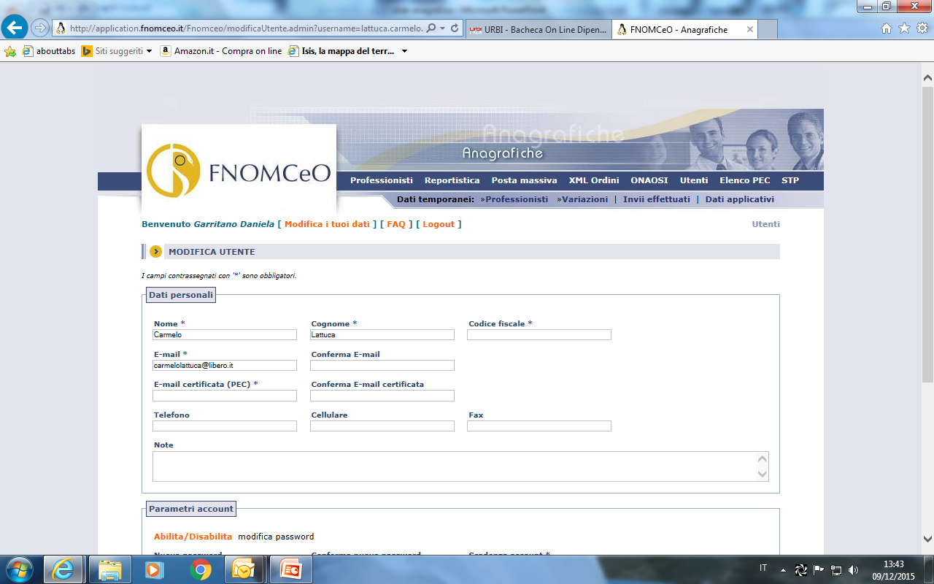

Slide 6
Banca Dati territoriali
La Federazione al fine di soddisfare l'esigenza di avere dati corretti e completi eliminando la possibilità di errori dovuti alla digitazione manuale, ha acquistato da Poste Italiane una nuova licenza d'uso interno della banca dati territoriali denominata "Corporate".
Questa nuova licenza consente di estendere l'utilizzo delle Banche Dati anche agli Ordini provinciali.
All'interno di application.fnomceo.it alla voce –Dati Applicativi- è stato quindi inserito il nuovo" Cap Street File " che Vi chiediamo di integrare nei vostri programmi. In questa banca dati alfanumerica, disponibile in formato Access/2000, sono registrate le denominazioni standard, le denominazioni abbreviate e le denominazioni complete di apici e segni di punteggiatura di comuni, frazioni e strade. Tale banca dati permette la corretta compilazione e aggiornamento degli indirizzi in linea con gli standard di composizione definiti da Poste Italiane.

Slide 7
Banca Dati territoriali
E' opportuno che il programma che gestisce l'anagrafica degli iscritti presso ciascun Ordine provinciale, venga quindi implementato con una nuova funzione che consenta la compilazione dei campi in forma automatica.
Questo consentirà agli Ordini provinciali di normalizzare l’archivio anagrafico ottimizzare gli invii con conseguente riduzione dei costi a causa di indirizzi errati, o mal strutturati, ottimizzare i processi di smistamento con una conseguente riduzione dei tempi di consegna o degli invii inesitati e realizzare comunicazioni più efficaci.
Alla Federazione e all’ENPAM di avere una anagrafica corretta.

Slide 8
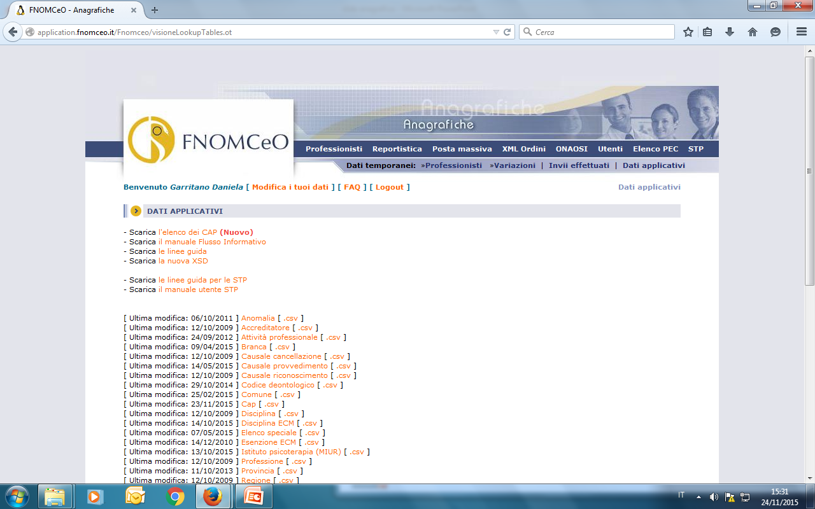

Slide 9
Posta elettronica certificata (pec)
Altro elemento importante è la PEC l'abbreviazione di Posta Elettronica Certificata, il sistema che permette di inviare e ricevere e-mail con valore legale. Oggi la PEC rappresenta il futuro delle comunicazioni perché rende gli scambi di documenti e messaggi di posta elettronica con valore legale tra pubbliche amministrazioni e professionisti, immediati, efficaci, sicuri e regolamentati dalla legge.
Attualmente i dati raccolti dalla Federazione sono n. 149.634 su un totale di n. 418.982 iscritti (elaborazione 10 dicembre 2015) su un totale di n.104 Ordini provinciali.

Slide 10
Indirizzi e-mail
Altro dato importante raccolto all’interno del Data Base Nazionale sono le email. Attualmente i dati raccolti nel Data base della Federazione sono n.170.925 su un totale di n. 418.982 iscritti (elaborazione 10 dicembre 2015) su un totale di n.83 Ordini provinciali.

Slide 11
Postacertificat@ (CEC-PAC)
dal sito https://www.postacertificata.gov.it/
Il servizio di Postacertificat@ (CEC-PAC), dedicato esclusivamente alle comunicazioni tra cittadini e pubblica amministrazione, sarà progressivamente sospeso per far convergere tutte le comunicazioni di posta certificata su sistemi di PEC standard …..omissis.
Dal 18 settembre 2015 è stato definitivamente inibito l'accesso alla propria casella. Da tale data al 17 marzo 2018, sarà garantita agli utenti del servizio CEC-PAC la possibilità di richiedere l'accesso ai log dei propri messaggi di posta elettronica certificata. Pertanto non sarà più possibile accedere alla propria casella di Postacertificat@ nè attraverso un client di posta elettronica nè attraverso le pagine del sito www.postacertificata.gov.it/ inoltre, a partire dal 18 settembre 2015 per i cittadini che hanno avuto una casella CEC-PAC attiva non sarà più possibile poter richiedere una casella PEC gratuita per un anno ai Gestori PEC Aruba PEC S.p.A, Infocert S.p.A., Postecom S.p.A.

Slide 12
I Cittadini che hanno usufruito della Postacertificat@ possono richiedere la copia delle notifiche dei messaggi di PostaCertificat@ relativi ad un determinato periodo compilando il modulo per la richiesta degli official log, disponibile nella sezione "Documenti e Manuali" del Portale. Il modulo, opportunamente compilato, deve essere inviato mediante e-mail all'indirizzo di posta elettronica centroservizi@posteitaliane.it oppure mediante fax al numero 06-98688002, congiuntamente alla fotocopia firmata del documento di identità. La copia delle notifiche dei messaggi di PostaCertificat@ sarà inviata al richiedente in formato excel all'indirizzo di posta elettronica indicato nel modulo di richiesta.

Slide 13
Medici competenti
Come già informato con la Comunicazione n.25 del 16 aprile 2015 la Federazione è impegnata con il Ministero della Salute per l’interscambio dei dati finalizzati all’aggiornamento e revisione dell’elenco nazionale dei medici competenti.
Dal punto di vista tecnico in data 4 settembre 2015 il Ministero della Salute e la Federazione hanno siglato il verbale di accettazione funzionale per l’applicativo BDMC (Banca Dati Medici Competenti).
Dal punto di vista politico il Comitato Centrale in data 12 novembre 2015 ha approvato la proposta di modifica e integrazione alla bozza di decreto predisposta dal Ministero della Salute per la modifica del Decreto Legislativo 9 aprile 2008 n. 81 ed ha deciso di trasmetterla al Capo di Gabinetto del Ministro Lorenzin, Cons. Chinè.

Slide 14
730-precompilato spese sanitarie (art. 3, co 3 DLgs 175/2014 e DM 31/7/2015): abilitazione medici e delegati (commercialisti) attivazione Sistema TS per gestione/deleghe
Stato di avanzamento delle attività per la trasmissione telematica dei dati delle spese sanitarie
Abilitazione dei medici: la Fnomceo ha provveduto alla trasmissione dell’elenco dei medici iscritti all’Ordine che è stato inserito nella giornata del 9 dicembre 2015 nel Sistema TS ai fini di semplificare agli Ordini provinciali le procedure di abilitazione.
Restano valide, le credenziali già rilasciate ai medici (MMG, PLS, altri medici) per la ricetta elettronica e i certificati di malattia telematici.
Pertanto, come convenuto, i medici che non sono già in possesso delle credenziali, possono rivolgersi alle sedi provinciali dell’Ordine, ovvero procedere alla richiesta delle credenziali direttamente sul proprio PC sul portale del Sistema TS (www.sistemats.it), laddove dispongano di PEC oppure tessera CNS attivata.
Deleghe dei medici ai commercialisti per la trasmissione dei dati: il Sistema TS dal giorno 11 dicembre 2015 consentirà ai medici che dispongono delle credenziali di poter inserire nel Sistema TS l’eventuale delega a un soggetto terzo (commercialista abilitato ai servizi Entratel), per la trasmissione dei dati.
Richiesta (da parte del commercialista delegato) di abilitazione alla trasmissione dei dati: Il commercialistica delegato:
riceve sulla propria PEC la eventuale notifica di richiesta di delega da parte del medico;
inserisce nel Sistema TS, disponibile dall’11 dicembre 2015, (utilizzando le credenziali Entratel) l’eventuale propria accettazione della delega e genera automaticamente la richiesta di abilitazione alla trasmissione, da inviare via PEC, firmata digitalmente, alla RGS.
RGS invierà alla PEC la lettera formale di abilitazione.
Il commercialista delegato utilizzerà le credenziali Entratel per la trasmissione telematica dei dati al Sistema TS.

Slide 15
GRUPPO DI LAVORO INFORMATION-COMMUNICATION-TECHNOLOGY (ITC)
Il Comitato Centrale della Federazione nella riunione dell’11 settembre 2015 ha deliberato la costituzione del gruppo di lavoro Information-Communication-Tecnology.
Il coordinatore è stato individuato il dott. Silvestro Scotti, (OMCeO Napoli) mentre il referente per il Comitato Centrale è il dott. Sergio Bovenga (OMCeO Grosseto) .
Componenti del gruppo sono stati designati i dott.ri: Guido Marinoni (OMCeO Bergamo), Roberto Mora (OMCeO Verona), Alain Serru (OMCeO Nuoro), mentre come esperti sono stati nominati i dott.ri: Matteo Cestari, Salvatore De Franco e Paolo Motolese.
Referente amministrativa Daniela Garritano

Slide 16
Memorandum
I FILE 1 e FILE 2 DEVONO essere trasmessi nella stessa giornata.
I nomi dei professionisti NON DEVONO essere inseriti nei database troncati o solo con l’iniziale della lettera del nome.
Le tabelle di decodifica sono periodicamente aggiornate e vanno inserite nei propri applicativi con la stessa struttura.
All’interno del tracciato alcuni campi sono R (obbligatori) oppure O (opzionali). I campi O DEVONO essere comunque inseriti all’interno dell’applicativo utilizzato dall’Ordine e DEVONO essere compilati nel caso in cui un campo R sia collegato ad un campo O popolato es: D106-Università (per università estera compilare il campo D107-D108-D110-D111 e D112 o D113 o D114); oppure il campo B106-Luogo di nascita(per i nati all’estero compilare il campo B107);

Slide 17
oppure il campo C002(per gli iscritti per trasferimento compilare il campo C001)
Le informazioni richieste per i campi del tipo O vanno acquisite e trasferite dall’Ordine alla Federazione ed all’ENPAM nel tempo sensibilizzando i propri iscritti ad una più precisa comunicazione.
La Sezione Indirizzi DEVE essere compilata come indicato nel tracciato e nel manuale che è stato strutturato sulla base delle specifiche previste da Poste Italiane
Le causali di cancellazione DEVONO essere correttamente inserite come indicato nell’email congiunta FNOMCEO_ENPAM del 19 giugno 2013.

Slide 18
Gli invii dei flussi informatici DEVONO essere trasmessi da parte dell’Ordine, tempestivamente in modo tale da garantire il costante aggiornamento degli archivi anagrafici. E’ opportuno ricordare ad esempio che il decreto del 19 marzo 2013 (Indice Nazionale degli indirizzi di posta elettronica certificata delle imprese e dei professionisti INI-PEC) all’art.5 comma 3 prevede che “a decorrere dal sesto mese successivo alla pubblicazione del presente decreto, le operazioni di aggiornamento dell’INI-PEC di cui ai comma 1 e 2 avvengono con frequenza giornaliera” procedura che è stata attivata dalla Federazione per conto degli Ordini che hanno rilasciato la delega (n.98)
Notes:
Esclusi gli ordini di: Bari, Barletta, Biella, Fermo, Latina, Messina, Savona, Siena

Slide 19
Altra procedura che è stata attivata dalla Federazione è la trasmissione delle pec per conto degli Ordini che hanno rilasciato la delega (n.93) al Registro generale degli indirizzi elettronici (ReGIndE) con periodicità mensile.
Si ricorda che le comunicazioni cartacee NON vengono gestite manualmente dal CED e pertanto l’aggiornamento dell’Anagrafica Nazionale avviene SOLTANTO tramite i flussi. Anche per quanto riguardano le Società tra professionisti (STP) queste DEVONO essere registrate su application.fnomceo.it (vedi comunicazione n.98 del 5 dicembre 2014 e n.54 del 7 ottobre 2015). Attualmente le STP registrate sono soltanto n.65.
Notes:
Esclusi gli ordini di: Bari, Barletta, Brindisi, Catania, Cosenza, Fermo, Frosinone, Latina, Messina, Palermo, Perugia, Savona, Trieste

Slide 20
Gli Ordini possono visualizzare sempre su application.fnomceo.it alla voce “Professionisti” i nominativi trasmessi con i flussi informatici (attivi e cancellati).
Infine il totale dei professionisti validi inseriti nel file 1 DEVONO coincidere con il totale dei professionisti inseriti nel file 2
ATTIVITA’ SUCCESSIVE ALLA GESTIONE INVII FLUSSI
Il giorno successivo all’inoltro del flusso, alla voce - Invii effettuati - il sistema rilascia un primo elenco di errori e/o warning da consultare a video o da scaricare in formato .csv o pdf.

Slide 21
I professionisti con errori sono scartati integralmente mentre i warning vengono ugualmente acquisiti nel database nazionale in quanto la casistica più significativa è nell’incompletezza della compilazione di alcuni campi.
Successivamente i flussi vengono controllati dal Ced il quale rifiuta i nominativi i cui dati trasmessi non sono corretti sulla base delle specifiche tecniche (cliccare alla voce Variazioni- Rifiutate).
Questi scarti DEVONO essere considerati un esempio per una correzione complessiva all’interno del flusso anagrafico PRIMA del successivo invio.

Slide 22
Basilica della Natività: Una stella d'argento indica il luogo in cui è nato Gesù
AUGURI DI BUON NATALE

